Slide 1
CHỦ ĐỀ 4
CÔNG NGHIỆP TRỌNG ĐIỂM
THÀNH PHỐ ĐÀ NẴNG

Slide 2
NHÓM 1,2 | 1. Công nghiệp có vai trò như thế nào trong quá trình phát triển KT-XH TP Đà Nẵng
NHÓM 3,4 | 2. TP Đà Nẵng có những ngành công nghiệp nào được xem là Công nghiệp trọng điểm

Slide 3
Công nghiệp đóng vai trò quan trọng trong phát triển kinh tế -xã hội của Đà Nẵng:
- Thúc đẩy tăng trưởng kinh tế.
- Nâng cao năng suất lao động.
- Tạo việc làm, thu nhập.
- Chuyển dịch cơ cấu kinh tế.

Slide 4
Những ngành công nghiệp được xem là Công nghiệp trọng điểm như:
- Công nghiệp sản xuất-lắp ráp ô tô.
- Công nghiệp vật liệu xây dựng.
- Công nghiệp dệt may.
- Công nghiệp cơ khí - đóng tàu.
- Chế biến thủy sản - nông sản.
- Công nghệ thông tin và điện tử
- Hóa chất-năng lượng.

Slide 5
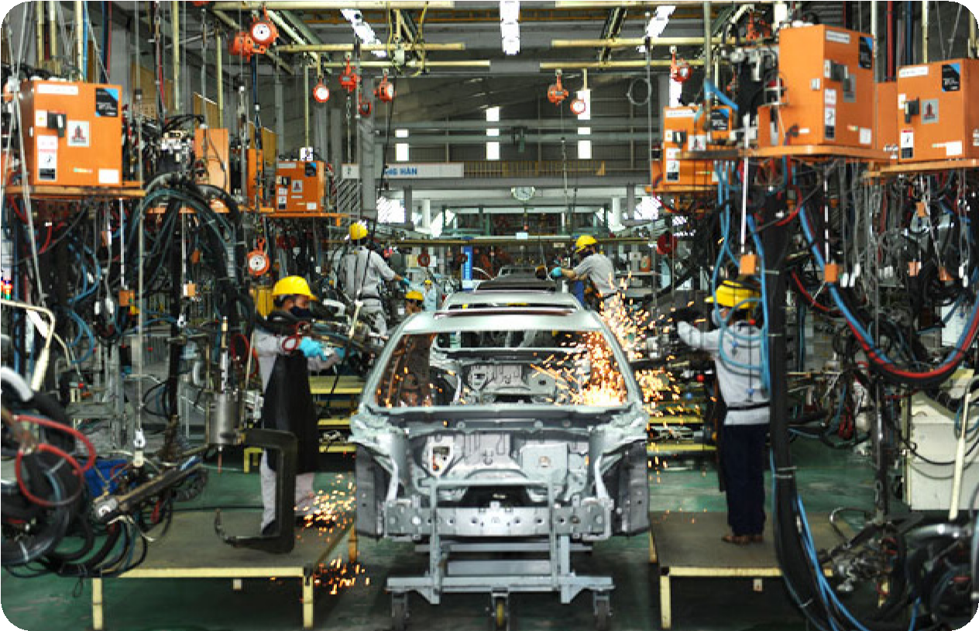

Slide 6
1. Công nghiệp lắp ráp ô tô
Quan sát các hình dưới đây, em hãy trình bày một số hoạt động sản xuất, kinh doanh, đào tạo nghề của THACO?

Slide 7
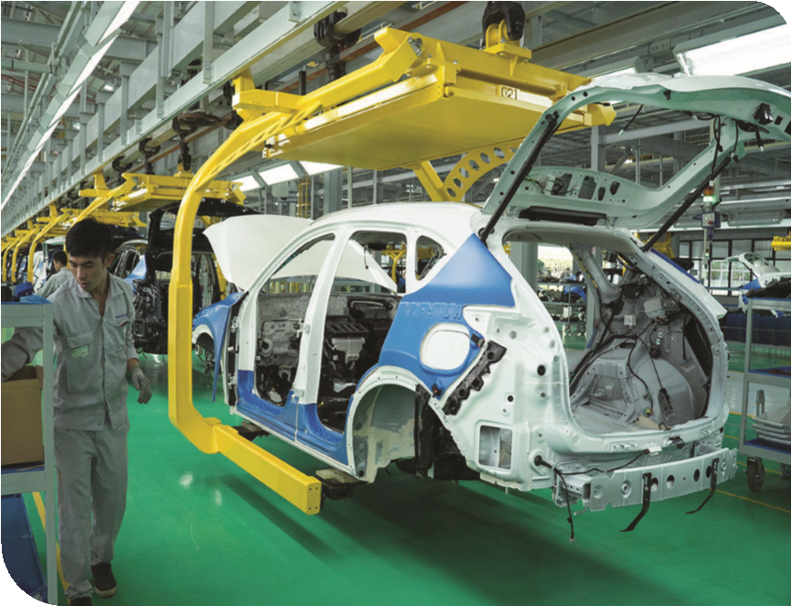
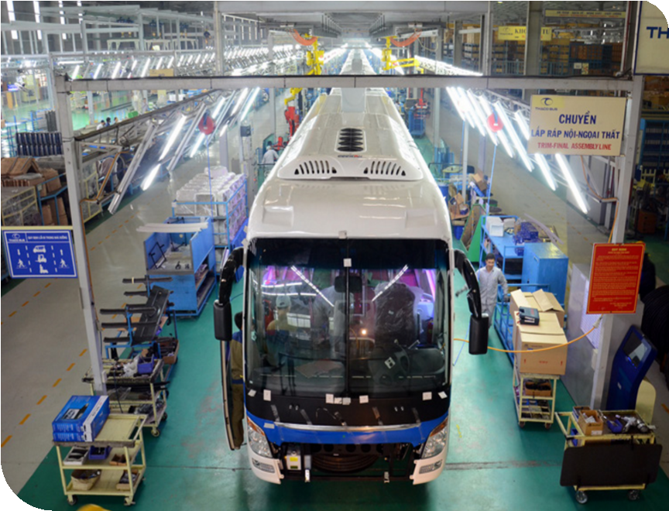
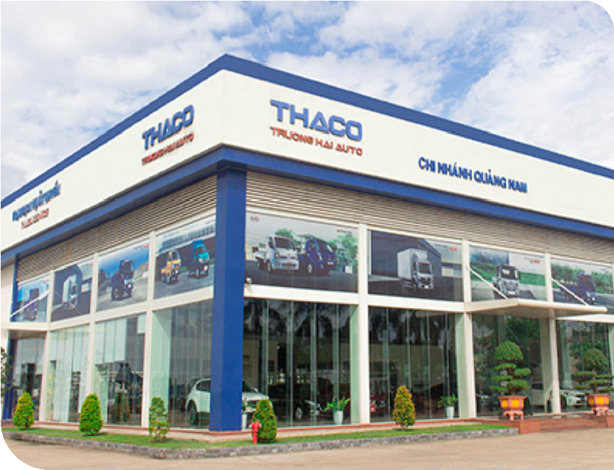
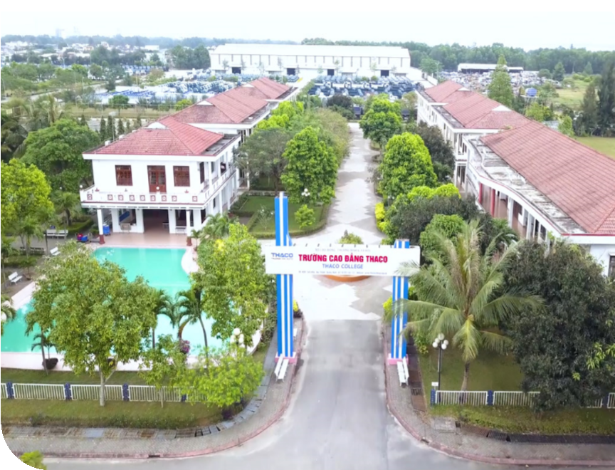
Phân xưởng lắp ráp ôtô
Phân xưởng lắp ráp xe bus/tải
Khu trưng bày, bán các loại xe
Trường cao đẳng Thaco

Slide 8
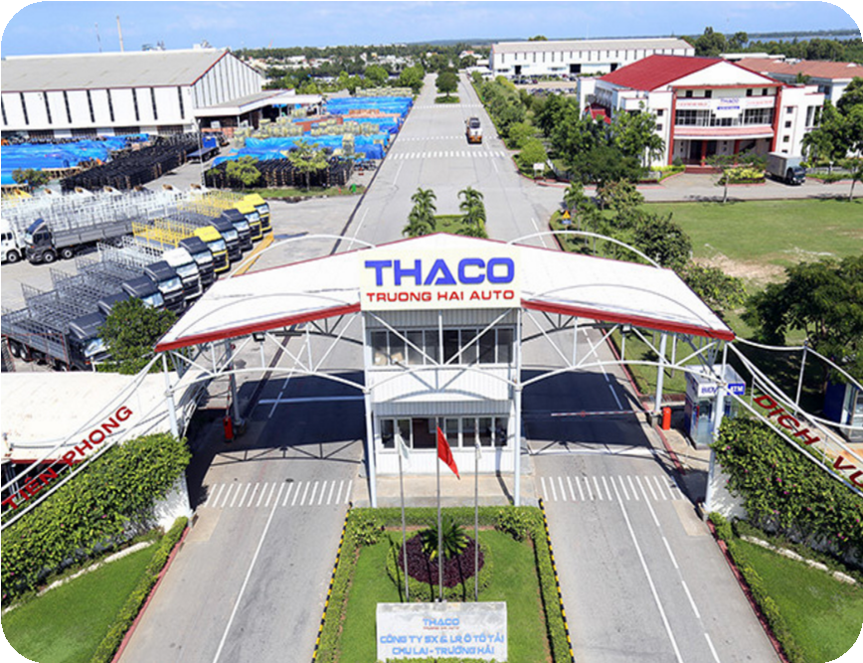

Slide 9
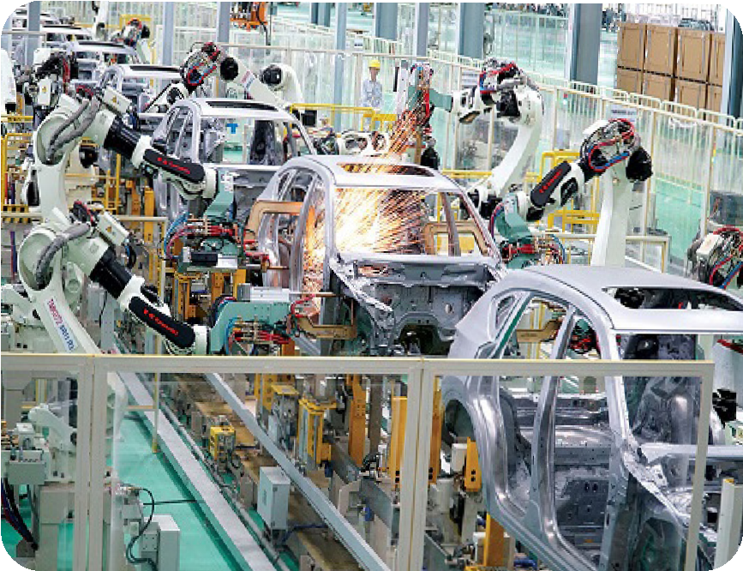

Slide 10
1. Công nghiệp lắp ráp ô tô
THACO đầu tư tại Khu kinh tế mở Chu Lai (Quảng Nam cũ) từ năm 2003.
Sản xuất, lắp ráp ô tô, xe tải, xe bus, xe du lịch, xe chuyên dụng.
Tổng vốn đầu tư: >80.500 tỷ đồng, >8.700 lao động.
Đóng góp hơn 50% ngân sách Quảng Nam cũ, tạo chuỗi giá trị công nghiệp ô tô.

Slide 11
2. Công nghiệp vật liệu xây dựng
Nhóm 1,2: TP Đà Nẵng có những loại tài nguyên khoáng sản nào để phát triển ngành công nghiệp vật liệu xây dựng?
Nhóm 3,4: Ngành sản xuất vật liệu xây dựng của TP đã có những chủng loại sản phẩm nào được đưa ra thị trường trong và ngoài nước.

Slide 12
2. Công nghiệp vật liệu xây dựng
Nguồn khoáng sản dồi dào: đá, cát, cao lanh, sét, đá vôi.
Sản phẩm: xi măng, gạch, vật liệu không nung, kính, sứ, bê tông,…
Đáp ứng nhu cầu địa phương và cung ứng cho các tỉnh miền Trung.
TP Đà Nẵng có nhà máy xi măng, gạch ốp lát, sứ vệ sinh, kính xây dựng.

Slide 13
Công nghiệp vật liệu xây dựng
Em hãy trình bày về vai trò của ngành công nghiệp sản xuất vật liệu xây dựng đối với đời sống của người dân địa phương.
Ngành này đã và đang tạo nhiều việc làm, tăng thu nhập cho người lao động, góp phần ổn định cuộc sống, đóng góp an sinh xã hội.

Slide 14
3. Công nghiệp dệt may
Kể tên một số thương hiệu dệt, may nổi tiếng ở TP Đà Nẵng.

Slide 15

3. Công nghiệp dệt may
TP Đà Nẵng có nhiều thương hiệu dệt may nổi tiếng như: Công ty Dệt May Hòa Thọ, Tơ tằm, lụa Mã Châu-Duy Xuyên,....

Slide 16
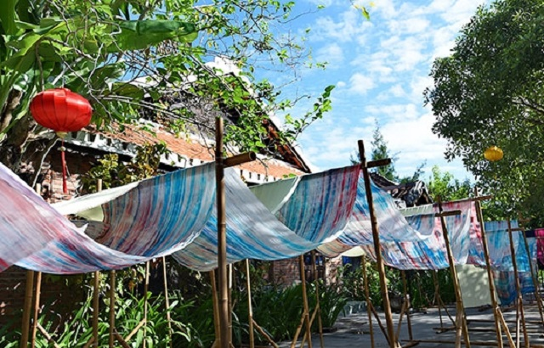
3. Công nghiệp dệt may
Các doanh nghiệp dệt may đi vào hoạt động không chỉ góp phần làm gia tăng đáng kể giá trị sản xuất chung của ngành công nghiệp mà còn tạo việc làm cho hàng chục nghìn lao động

Slide 17
3. Công nghiệp dệt may
Phát triển nhanh, thu hút hàng chục nghìn lao động.
Các khu, cụm công nghiệp: Phú Ninh, Duy Xuyên, Quế Sơn, Điện Bàn…
Kim ngạch xuất khẩu năm 2020: 748,5 triệu USD (>30% tổng xuất khẩu TP).
Góp phần chuyển dịch cơ cấu kinh tế nông thôn.

Slide 18
4. Công nghiệp cơ khí - đóng tàu
Sản phẩm: thiết bị cơ khí, tàu thuyền, kết cấu thép
Khu CN trọng điểm: KCN Núi Thành (Quảng Nam cũ)
Vai trò: phát triển ngành công nghiệp nặng, hỗ trợ kinh tế biển
Hình minh họa: xưởng đóng tàu, cần cẩu lớn, máy móc cơ khí nặng

Slide 19
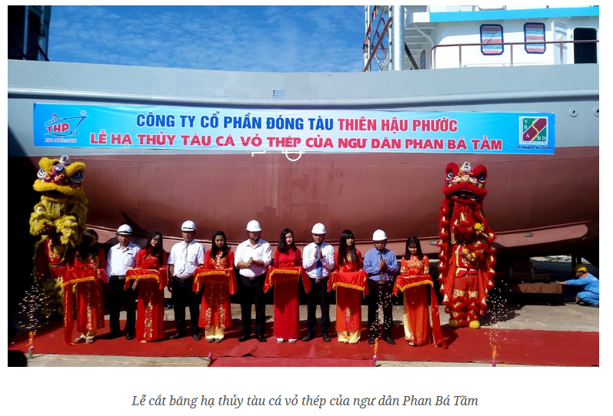
4. Công nghiệp cơ khí - đóng tàu

Slide 20
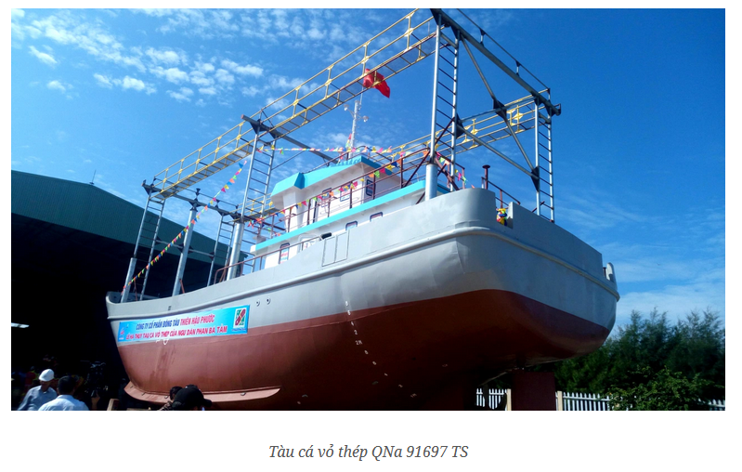
4. Công nghiệp cơ khí - đóng tàu

Slide 21
5. Công nghệ thông tin và điện tử
Ngành mũi nhọn trong chuyển đổi số và đô thị thông minh.
Trung tâm tại Công viên phần mềm Đà Nẵng và Khu CNTT tập trung.
Tăng trưởng lao động CNTT: 18.880 (2014) → 35.050 (2019).
Tập trung vào phần mềm, dữ liệu, hệ thống quản lý, ứng dụng web và di động.

Slide 22
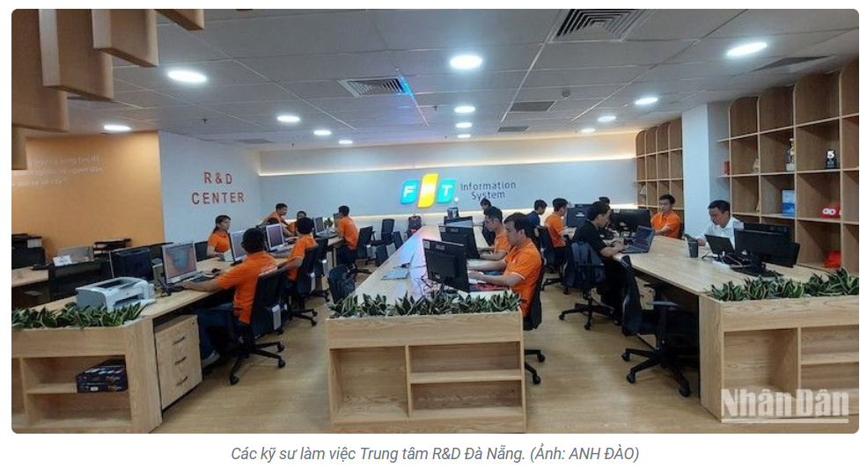
5. Công nghệ thông tin và điện tử

Slide 23
6. Chế biến thủy sản – nông sản
Đà Nẵng: chế biến hải sản, nước mắm, dịch vụ cảng cá, đóng tàu.
Quảng Nam: chế biến nông – lâm sản, đồ gỗ, tinh dầu, thực phẩm xuất khẩu.
Phát triển công nghiệp gắn với kinh tế biển và nông nghiệp công nghệ cao.

Slide 24
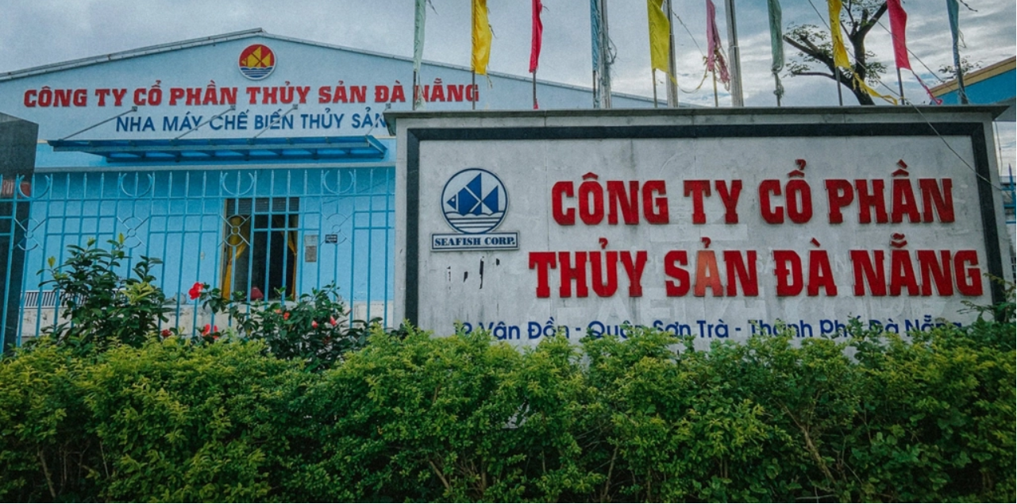
6. Chế biến thủy sản – nông sản

Slide 25
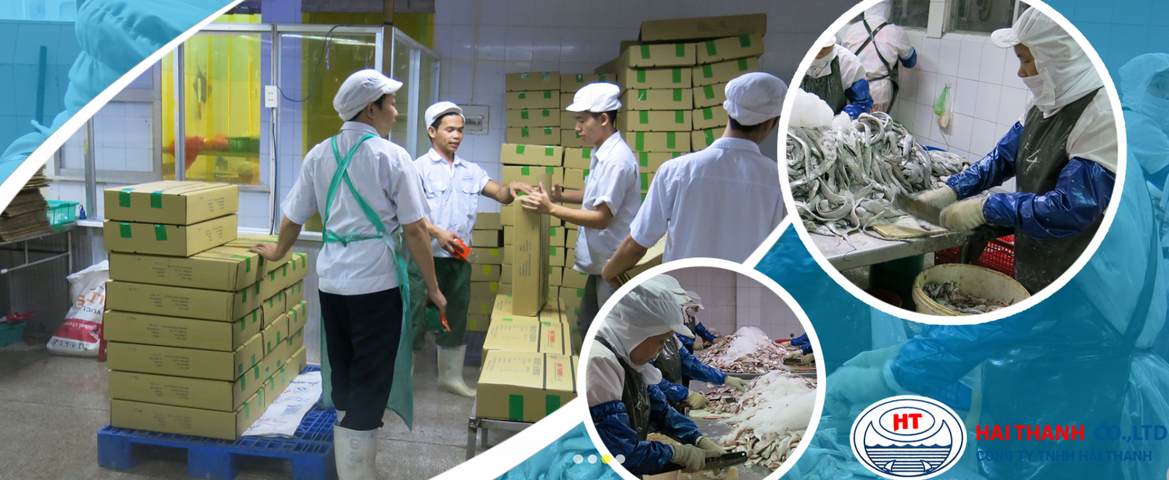
6. Chế biến thủy sản – nông sản

Slide 26
7. Ngành hóa chất – năng lượng
Sản xuất hóa chất cơ bản, sơn, vật liệu nhựa, phân bón, điện năng.
Cung cấp nguyên liệu cho các ngành khác và phục vụ đời sống dân sinh.
Định hướng phát triển năng lượng sạch, công nghệ cao, thân thiện môi trường.

Slide 27

7. Ngành hóa chất – năng lượng

Slide 28
Các khu công nghiệp trọng điểm
KCN Hòa Khánh – Đà Nẵng: Điện tử, cơ khí, nhà máy điện tử, robot tự động
KCN Liên Chiểu – Đà Nẵng: Công nghệ cao, phòng thí nghiệm, dây chuyền hiện đại
KCN Tam Thăng – Quảng Nam cũ: Chế biến thực phẩm, kho lạnh, dây chuyền chế biến
KCN Núi Thành – Quảng Nam cũ: Đóng tàu, xưởng đóng tàu, cần cẩu, máy CNC

Slide 29
Vận dụng
1. Tìm hiểu thực tế một cơ sở sản xuất vật liệu xây dựng (hoặc xí nghiệp may) ở địa phương em theo gợi ý sau:
Cơ sở đó đang sản xuất những mặt hàng chính nào?
Số lượng lao động đang làm việc thường xuyên tại đây?
2. Em có mong muốn gì đối với sự phát triển của ngành công nghiệp sản xuất và lắp ráp ô tô ở TP Đà Nẵng

